Slide 1
Cambios sociales y localización de los sectores populares en el Gran Mendoza. El caso de los barrios del sudeste de Godoy Cruz, Mendoza
Magdalena Tosoni
FEEyE – U.N.Cuyo –
IES Nº T-004 Normal de Tunuyán

Slide 2
IPV y las políticas de vivienda 1970-2006 I
Dimensión objetiva de los barrios: las características arquitectónicas y su articulación con el resto de la ciudad, las condiciones habitacionales y las políticas sociales implementadas por el gobierno provincial.
Dimensión simbólica de los barrios, a la estigmatización de los mismos por parte de los medios de comunicación y a la experiencia de lugar de sus habitantes.
Discusión: “inscripción territorial”, “marginalidad urbana”

Slide 5
Mapa Nº 3 Barrios del Sudeste de Godoy Cruz

Slide 6
Calle Terrada

Slide 7
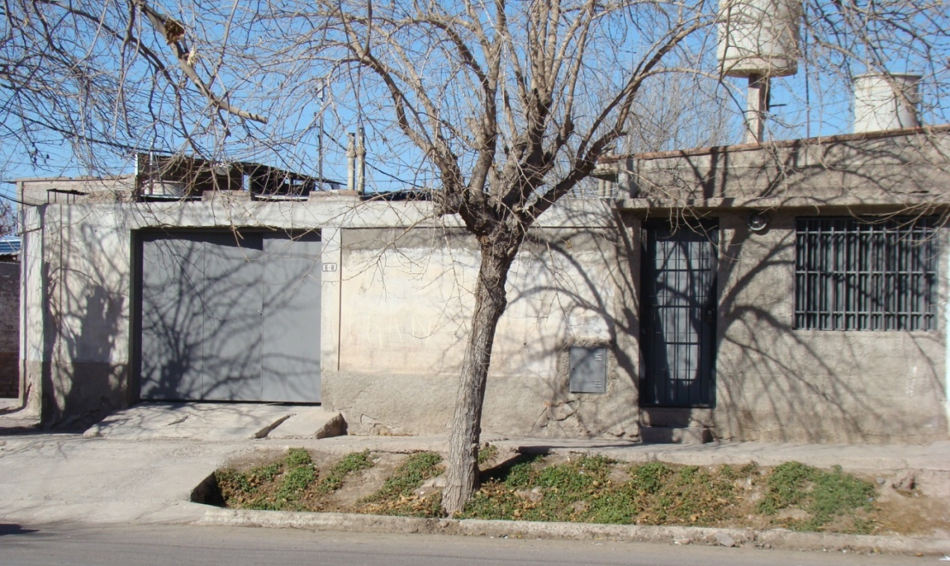
Barrio La Gloria

Slide 8
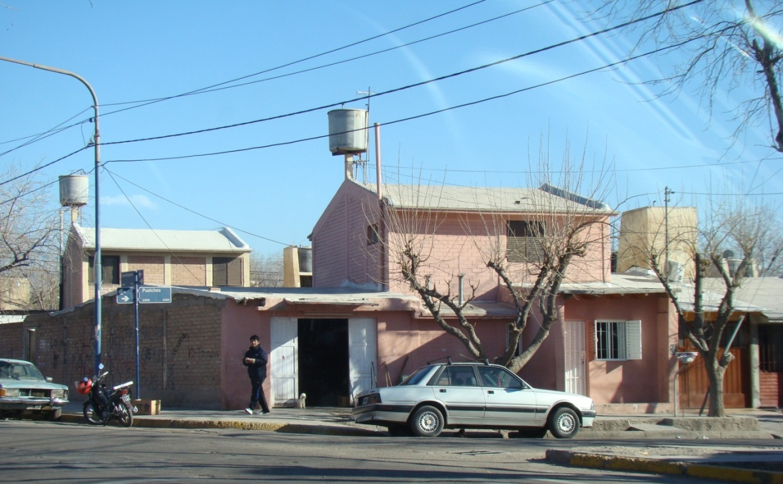
Barrio Huarpes II

Slide 9
Barrio Tres Estrellas

Slide 10
Radicación Barrios Los Peregrinos y Fuerza Segura

Slide 11
Población, Hogares y porcentaje de Hogares con NBI Barrios del Sudeste de Godoy Cruz 2001
Barrio | Fracción 12 Radios | Hogares | Población | % de hogares con NBI
La Gloria y Peregrinos | 09, 10,11,17,18 | 1725 | 7778 | 60,3
Huarpes I | 03,*04, * | 530 | 2353 | 18,2
Huarpes II | 12 | 266 | 1481 | 11.5
Tres Estrellas y Fuerza Segura | 16 | 265 | 1289 | 10,0
Total |  | 2.786 | 12.901 | 100

Slide 12
Porcentaje de hogares con acceso a servicios y hacinamiento según barrios 2001
Barrio | Porcentaje de Hogares
 | con hacinamiento | Cloacas | gas de red
Huarpes I | 13,5 | 83.0 | 86,3
Huarpes II | 16,9 | 94,4 | 70,2
La Gloria y Peregrinos | 23,1 | 76,8 | 61,2
Tres Estrellas y F. Segura | 47,2 | 64,2 | 7,7

Slide 13
Composición de clases 2001

Slide 14
Personas registradas en el sistema APROS según barrio
Barrio | Personas Censo de Población 2001 | Personas registradas en el sistema APROS 2002-2008 | Porcentaje de personas registradas en APROS en relación al total
La Gloria | 7.534 | 3.558 | 47.22%
Huarpes I | 1177 | 859 | 72.98%
Huarpes II | 773 | 464 | 60.02%
Los Peregrinos |  | 270 | --
Tres Estrellas | 1.725 | 923 | --
Total | 12.209 | 6.074 | 54.18%

Slide 15
Beneficiarios por programas sociales sobre Base APROS
Dependencia | Organismo | Programas | Beneficiarios durante el 2010 por barrio
 |  |  | La Gloria | Huarpes | Tres Estrellas | Peregrinos
Ministerio de Desarrollo social -Mendoza | Dirección de adultos mayores | Cuidado domiciliario, Apoyo económico | 17 | 3 |  | 3
Ministerio de Desarrollo social -Mendoza | Dirección Economía social | Plan inclusión, Derechos para Jóvenes | 2 |  | 1
Ministerio de Desarrollo social -Mendoza | Dirección de Niñez y Adolescencia | Fortalecimiento familiar, | 3 |  | 1
Ministerio de Desarrollo social y DD HH -Mendoza | Dirección de promoción del derecho a la alimentación | Nutrifamilia, tarjeta ticket | 79 | 11 | 23 | 2
 | Empleo público |  | 3 |  | 2
Ministerio de Desarrollo social de la Nación |  | Jefes de Hogar desocupados Seguro de capacitación y empleo | 9 | 2 | 18 | 6
 |  | Empleo comunitario | 22
ANSES |  | AUH, preliminar | 245 | 34 | 92 | 21
Total de beneficiarios por barrio |  |  | 380 | 50 | 137 | 31

